Slide 2
Задачи на 2016-2017 учебный год.
Оснащение современным оборудованием прогулочных и спортивных площадок.
Совершенствование системы эффективного использования энергоресурсов в ДОУ.
Проведение мероприятий, направленных на обеспечение комплексной безопасности и на укрепление учебно-материальной базы дошкольных организаций.
Проведение работ по текущему ремонту зданий, инженерных сетей, элементов инфраструктуры в летний период 2017 года.

Slide 4
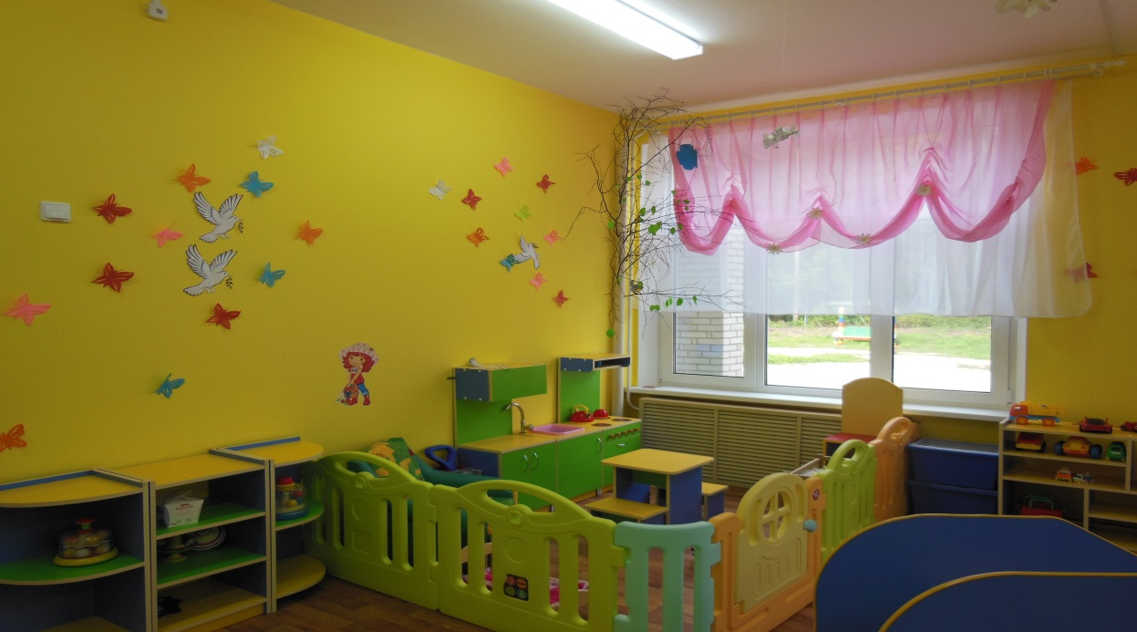
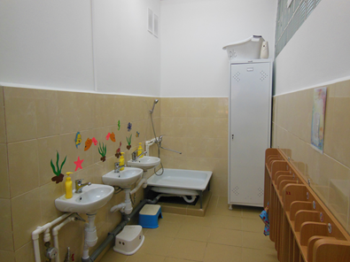

Slide 5
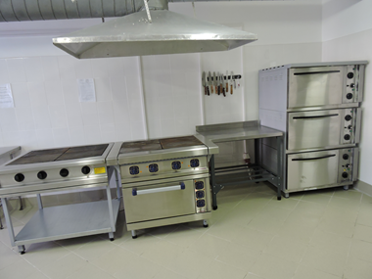
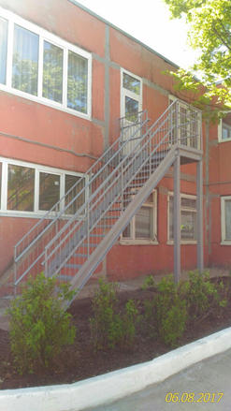

Slide 6
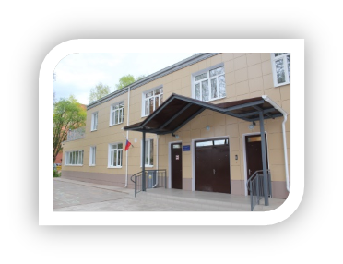
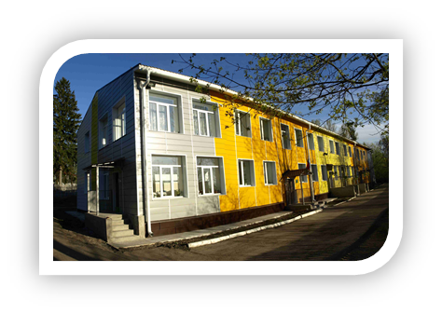
В 2016 году проведены работы по аварийному, капитальному ремонту зданий и инженерных сетей на сумму 30 778 ,22 тыс. рублей.
МБДОУ
«Детский сад №1 пгт Лесогорский»
9 635 4800,00 руб.
МБДОУ
«Детский сад 3 г. Выборга»
21 142 740,00 руб.

Slide 7
На проведений противоаварийных работ из средств местного бюджета 3-м детских садам выделено 5 716 469,17 тыс.руб.
МБДОУ «Детский сад №16 г. Выборга» - 112 069,76 руб.
МБДОУ «Детский сад 22 г. Выборга» – 4 883 863,19руб.
МБДОУ «Детский сад п. Коробицыно» – 750 536,22 руб.

Slide 9
Проведение комплекса мероприятий, направленных на укрепление учебно-материальной базы дошкольных образовательных организаций.
Совершенствовать систему эффективного использования энергоресурсов
в ДОУ.
Проводить мероприятия, направленные на обеспечение комплексной безопасности дошкольных образовательных организаций
Продолжать проводить работу по текущему ремонту зданий, инженерных сетей, элементов инфраструктуры в летний период 2018 года.
Задачи на 2017 – 2018 учебный год:

